Slide 1


Slide 2
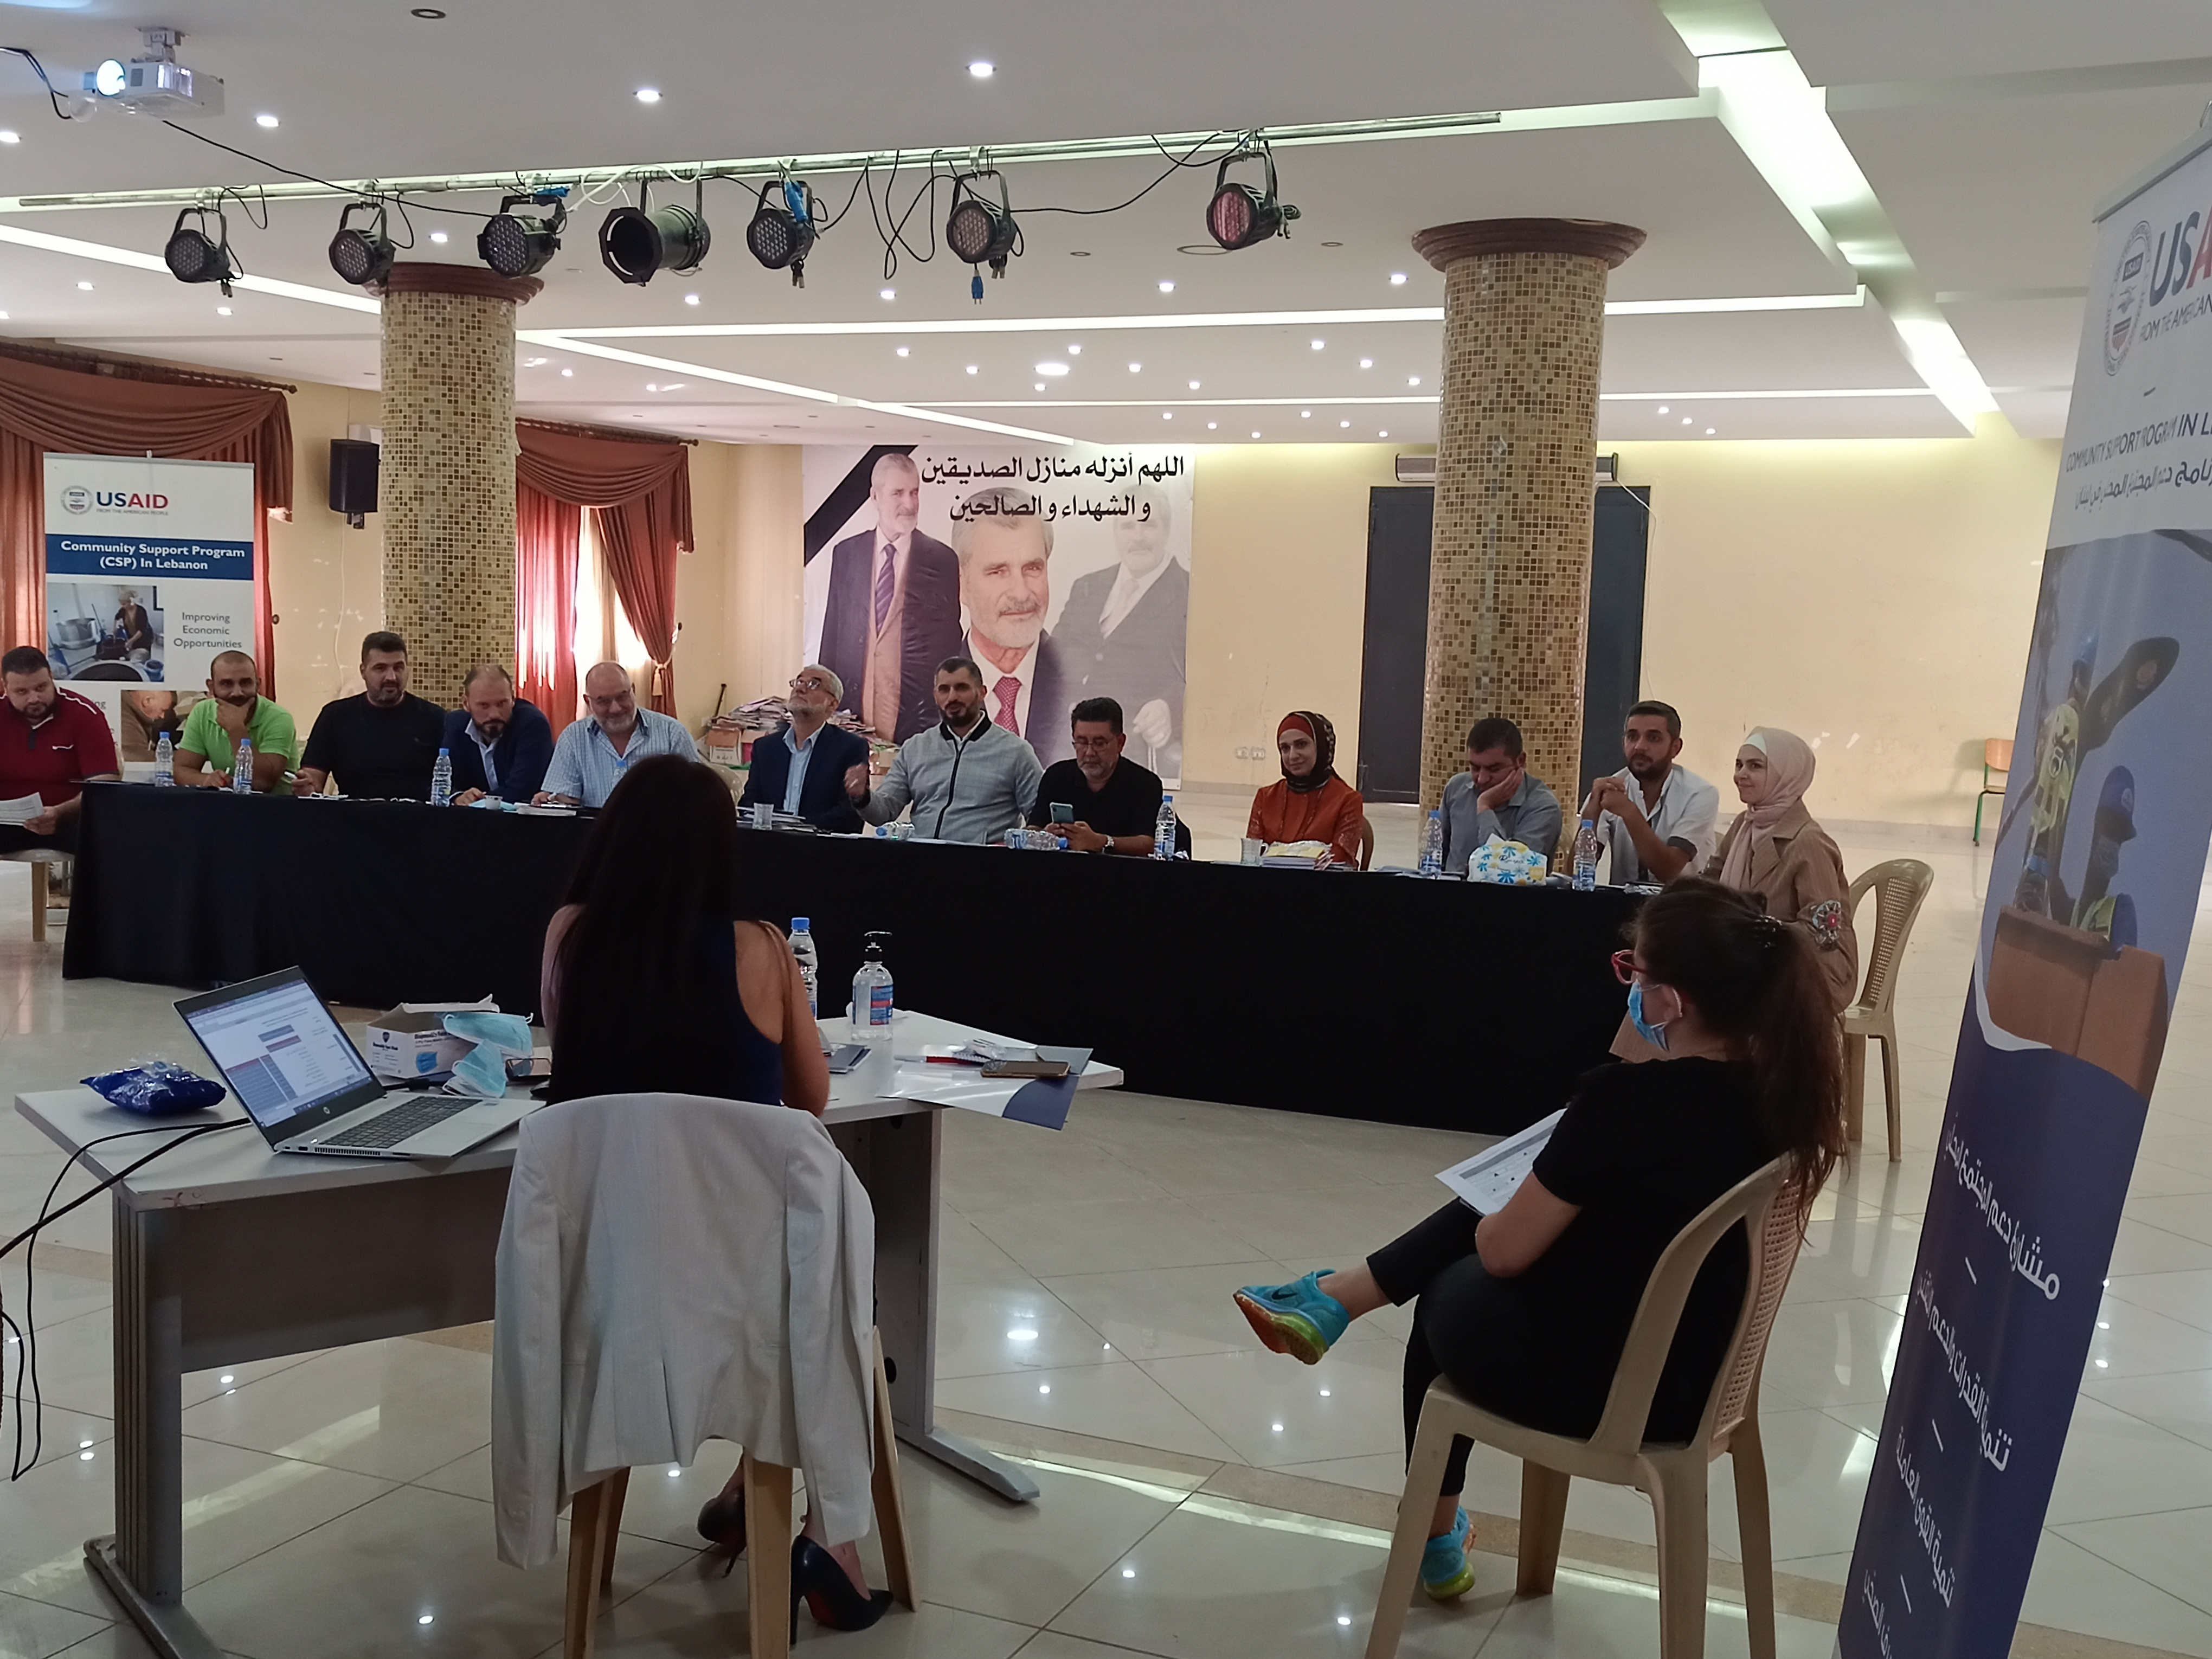

حفل اطلاق نشاط
"دعم القدرات المؤسساتية لمؤسسات التعليم الفني والمهني الخاصة"
Notes:
. Enabling Environment and Regulations
. Public Private Partnerships
. Building Sustainable Network
بيانات وآليات تسعير شفّافة
بيئة قانونية مشجّعة
شراكه بين القطاع العام والخاص
بناء شبكات مستدامة

Slide 3

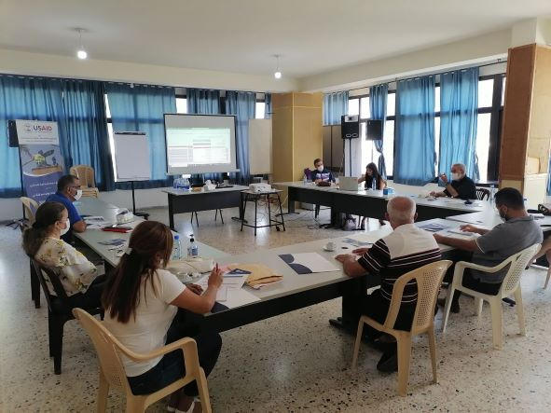
برنامج الاجتماع:
10:15 - 10:00: ترحيب وتعريف
10:30 – 10:15: نبذة عامة عن برنامج دعم المجتمع المحلي
11:00 – 10:30: "دعم القدرات المؤسساتية لمؤسسات التعليم الفني والمهني الخاصة"
عرض النشاطات المختلفة التي سيتم تنفيذها لتطوير القدرات المؤسساتية لمؤسسات التعليم الفني والمهني الخاصة والتوقيت الزمني
عرض الالتزامات الضرورية من قبل المؤسسات من أجل الوصول الى النتائج المرجوة
12:00 – 11:00: جلسة نقاش حول المشروع (أسئلة وأجوبة) وكيفية المضي قدماً

Slide 4
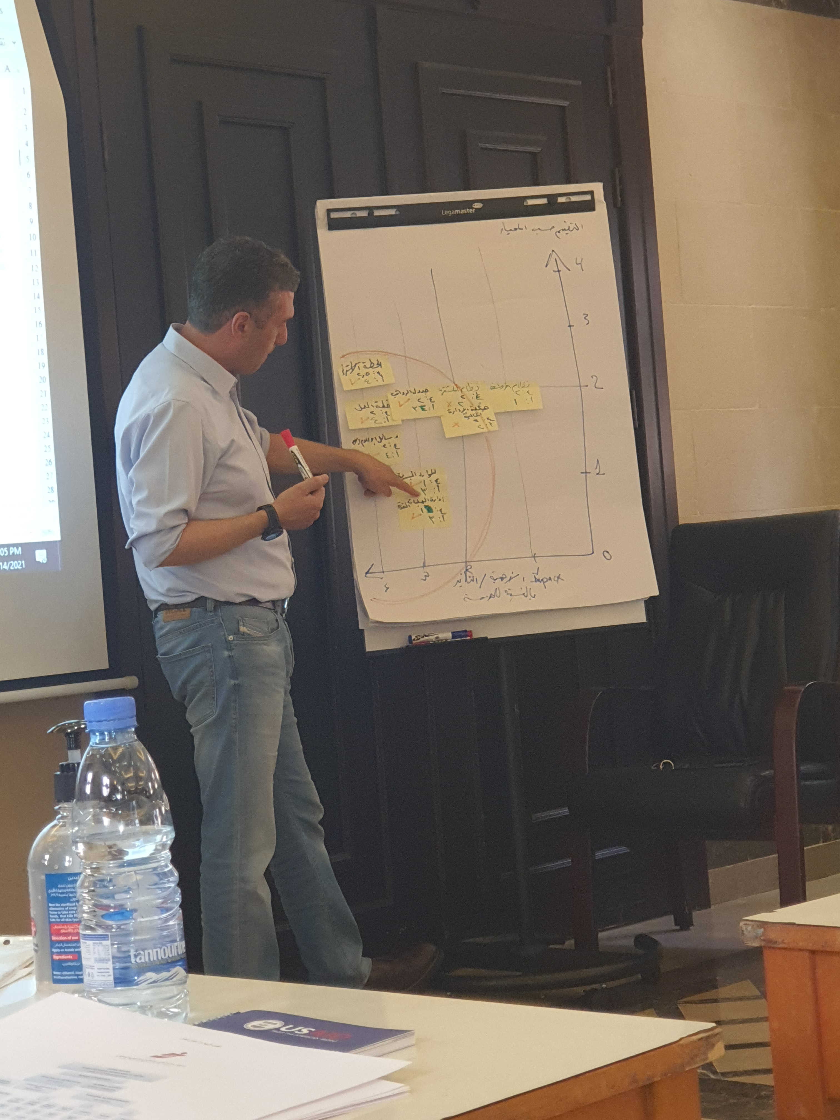
لمحة عامة حول برنامج دعم المجتمع المحلي

Slide 5

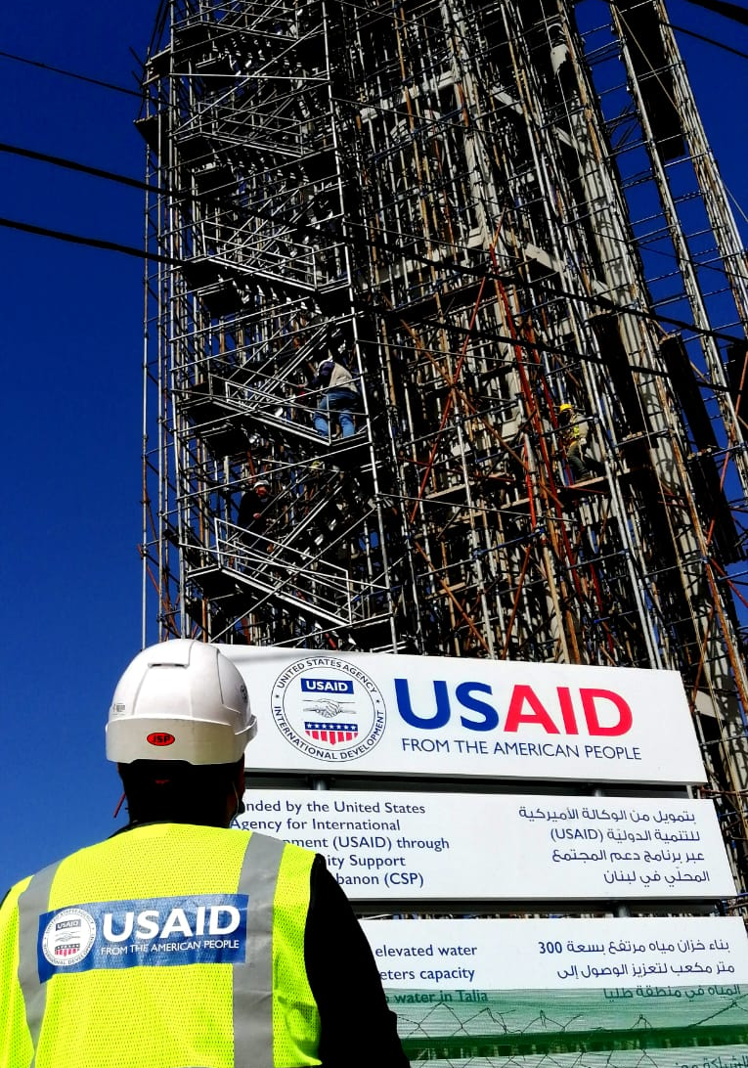


لمحة عامة
برنامج دعم المجتمع المحلي في لبنان
يمتد برنامج دعم المجتمع المحلّي في لبنان CSP المموّل من الوكالة الأميركية للتنمية الدوليّة USAID على مدى سبع سنوات بموازنة قيمتها
100 مليون دولار أميركي
يقدم مجموعة واسعة من المبادرات لدعم المجتمعات المحلية الأكثر حرماناً وذلك لتحسين الخدمات الأساسية ولتعزيز الفرص الإقتصادية
مناطق عمل البرنامج < الشمال والجنوب والبقاع
مع احتمال التوسع الى مناطق أخرى وفقاً للحاجات والأولويات
مجموعة عمل حول إدارة فرز المواد القابلة للتدوير
Notes:
يمتد برنامج دعم المجتمع المحلّي في لبنان (CSP) المموّل من الوكالة الأميركية للتنمية الدوليّة (USAID) على مدى سبع سنوات بموازنة قيمتها 80 مليون دولار أميركي
يقدم مجموعة واسعة من المبادرات لدعم المجتمعات المحلية الأكثر حرماناً وذلك:
لتحسين الخدمات الأساسية
ولتعزيز الفرص الإقتصادية
مناطق عمل البرنامج:
الشمال والجنوب والبقاع
مع احتمال التوسع الى مناطق أخرى وفقاً للحاجات والأولويات

Slide 6
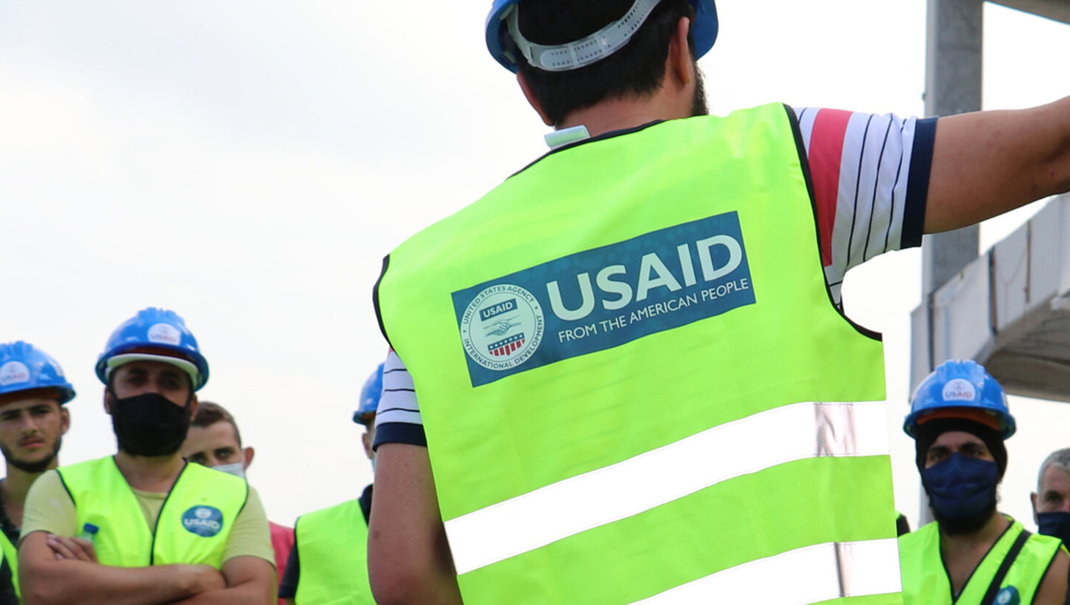







مكونات البرنامج
تنمية القدرات والدعم التقني
مشاريع دعم المجتمع المحلّي
إدراة مياه الصرف الصحّي
تنمية القوى العاملة
الفئات المستهدفة
يتعاون برنامج دعم المجتمع المحلي مع
منظمات المجتمع المدني والقطاع الخاص
المؤسسات التعليمية والتدريبية
مؤسسات المياه
البلديات واتحادات
البلديات

Slide 7

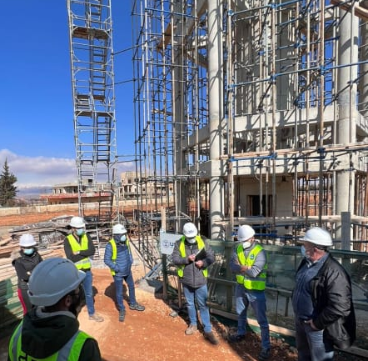
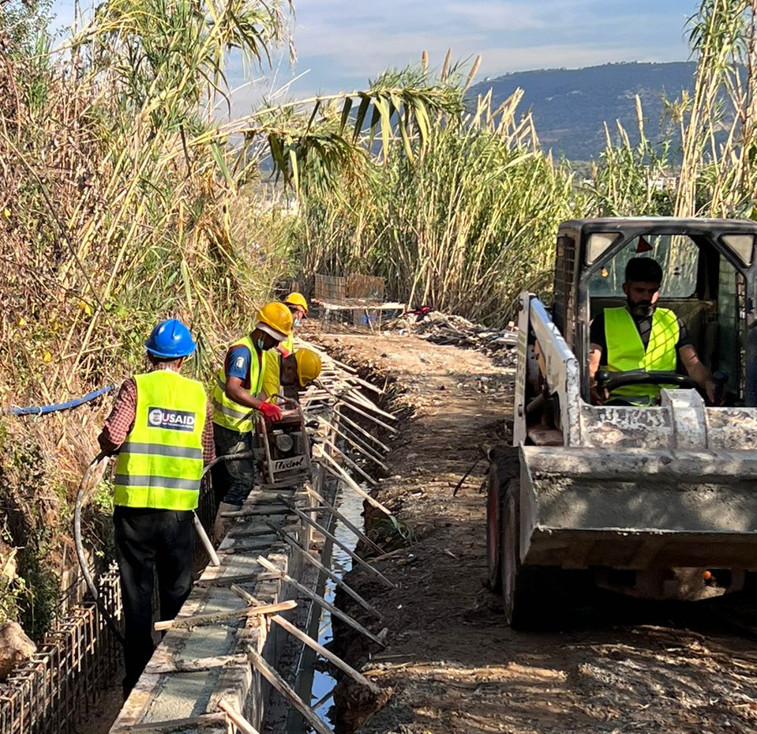
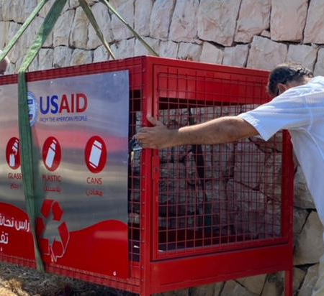
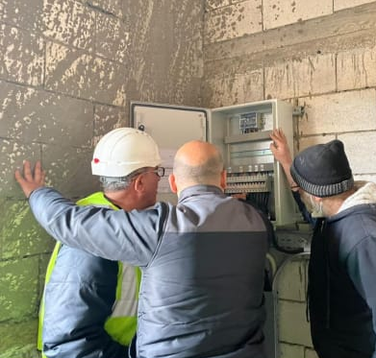
المبادرات
مبادرات عاجلة قصيرة الأمد
    صيانة - إعادة تأهيل بنى تحتية - شراء تجهيزات/ خزانات مياه ومولدات ومحولات كهربائية
مبادرات متوسطة وطويلة الأمد لتحقيق تنمية محلية مستدامة
    مشاريع لإدارة النفايات الصلبة ،تقديم معدات زراعية، مشاريع إستخدام الطاقة البديلة وتحسين و دعم الظروف المعيشية و تطوير القوى العاملة
خبرات تقنية هادفة ومتخصصة
  تدريب وبناء القدرات استكمالاً لدعم تأهيل البنى التحتية و التجهيزات المقدّمة من البرنامج لتعزيز استدامة هذا الدعم بين المجتمعات المستفيدة
مجموعة عمل حول إدارة فرز المواد القابلة للتدوير

Slide 8


The Community Support Program’s
COMMUNITY
ACCOUNTABILITY
REPORTING
SYSTEM

Slide 9


CSP CARES
DISCLAIMER

Slide 10





كيف يتم
تقديم الشكوى؟
من يمكنهم استخدام آليّة تقديم الشكاوى؟
عبر الخط الساخن
81.747300
هاتف/تطبيق واتساب
  المستفيدون وأعضاء المجتمع المحلي:
  أعضاء ورؤساء البلديات، الجمعيات المحلية،
  التعاونيات، متدربين، تلامذة، المعاهد المهنية والتقنية،
  مؤسسات المياه...
عبر البريد الالكتروني
      الشركاء:
      مقدمو الخدمات، المستشارون، الجمعيات غير الحكومية، الشركات الخاصة...
LBN-CSP-Hotline
@lebanoncsp.org
وجهاً لوجه
      فريق عمل برنامج دعم المجتمع المحلي
يتم إحالتها إلى الخط الساخن

Slide 11
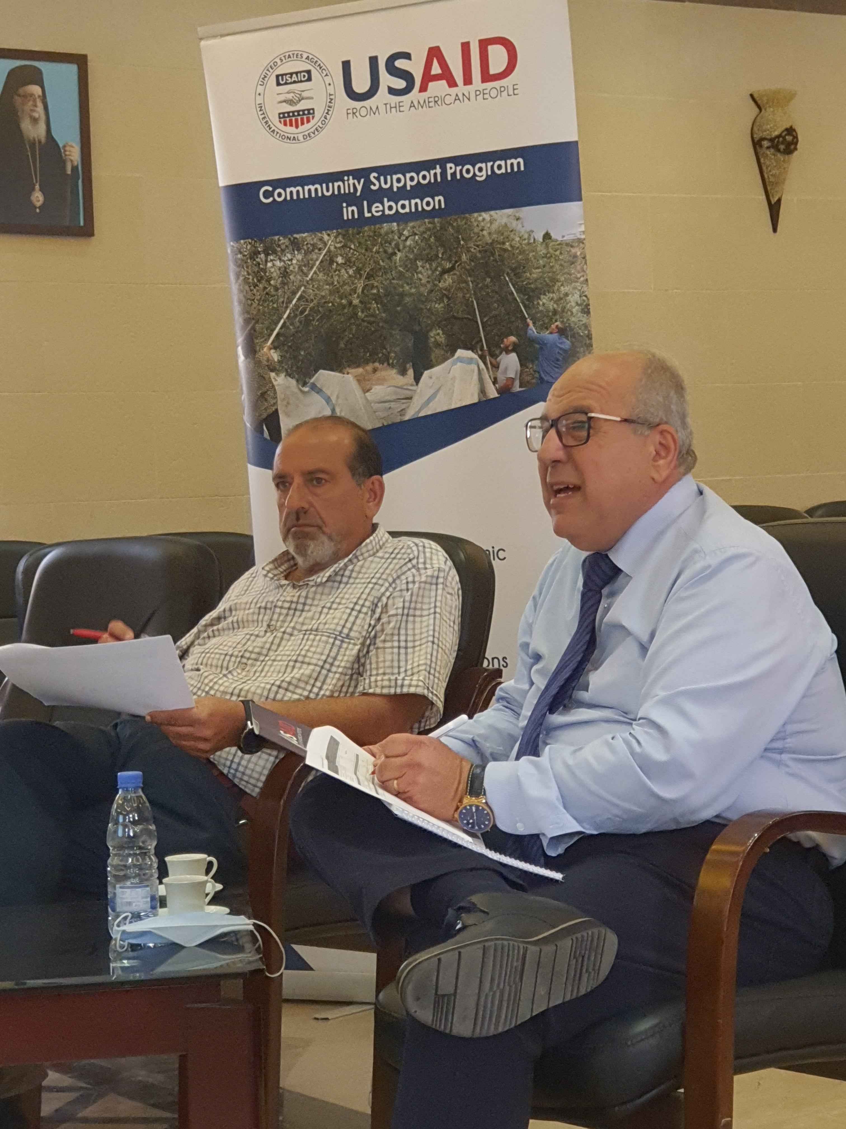
"دعم القدرات المؤسساتية لمؤسسات التعليم الفني والمهني الخاصة"

Slide 12



التدخلات الأساسية لبناء القدرات المؤسساتية لمؤسسات التعليم الفني والمهني الخاصة
ثلاثة مراحل أساسية
المرحلة الأولى : مرحلة تقييم القدرات الحالية للمؤسسات وتحديد الأولويات
المرحلة الثانية : مرحلة تنفيذ نشاطات الدعم التقني من قبل برنامج دعم المجتمع المحلي
المرحلة الثالثة : مرحلة تطبيق السياسات والإجراءات من قبل المؤسسات من أجل تحقيق التطوير المؤسساتي

Slide 13
التدخلات الأساسية لبناء القدرات المؤسساتية لمؤسسات التعليم الفني والمهني الخاصة
ثلاثة مراحل أساسية
المرحلة الأولى : مرحلة تقييم القدرات الحالية للمؤسسات وتحديد الأولويات
المرحلة الثانية : مرحلة تنفيذ نشاطات الدعم التقني من قبل برنامج دعم المجتمع المحلي
المرحلة الثالثة : مرحلة تطبيق السياسات والإجراءات من قبل المؤسسات من أجل تحقيق التطوير المؤسساتي

Slide 14




المرحلة الاولى، مرحلة تقييم القدرات الحالية للمؤسسات وتحديد الأولويات:
تضمنت هذه المرحلة النشاطات التالية:
1 – عقد اجتماع افتراضي في 4 أيار 2022
2 – تقييم قدرات المؤسسات المشاركة
3 – تحديد أولويات الدعم المؤسساتي المطلوب حسب أهمية التحديات التي حُدّدت في مرحلة التقييم

Slide 15
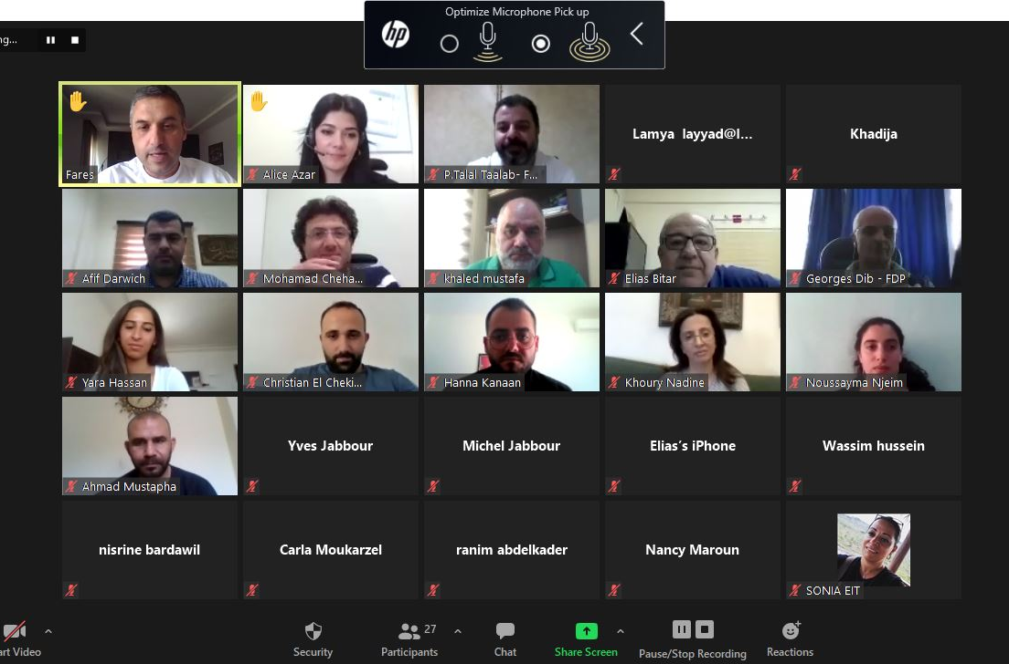


المرحلة الاولى، مرحلة تقييم القدرات الحالية للمؤسسات وتحديد الأولويات:
تضمنت هذه المرحلة النشاطات التالية:
1 – عقد اجتماع افتراضي في 4 أيار 2022
هدف الاجتماع: عرض أداة تقييم القدرات المؤسساتية لمعاهد التعليم الفني والمهني الخاصة التي تهدف الى تحديد أبرز التحديات المؤسساتية التي تواجهها مؤسسات التعليم الفني والمهني الخاصة
نتيجة الاجتماع: أربعة مؤسسات أبدت استعدادها لخوض تجربة بناء القدرات المؤسساتية المقترحة من قبل برنامج دعم المجتمع المحلي

Slide 16




مؤسسات التعليم الفني والمهني الخاصة المشاركة
معهد أبي بكر الصديق التقني
دار العناية مؤسسة المخلص الاجتماعية
معهد القديس إيليا التقني
معهد ميشال جبور التقني

Slide 17
المرحلة الاولى، مرحلة تقييم القدرات الحالية للمؤسسات وتحديد الأولويات:
تضمنت هذه المرحلة النشاطات التالية:
2 – تقييم قدرات المؤسسات المشاركة
هدف الاجتماع:
تحديد أبرز التحديات المؤسساتية التي تواجهها مؤسسات التعليم الفني والمهني الخاصة
عرض النتائج وتحديد أولويات الدعم التقني
نتيجة الاجتماع: صياغة خطة الدعم التقني التي تجيب على الأولويات المحددة من قبل المؤسسات وتومن التطوير المؤسساتي المرجو

Slide 18


المرحلة الاولى، مرحلة تقييم القدرات الحالية للمؤسسات وتحديد الأولويات:
تقييم قدرات معهد أبي بكر الصديق التقني
21- تشرين ألأول 2021
الحضور: 12 شخص

Slide 19
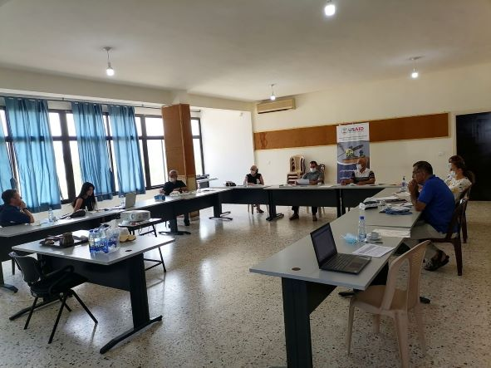
المرحلة الاولى، مرحلة تقييم القدرات الحالية للمؤسسات وتحديد الأولويات:
تقييم قدرات دار العناية مؤسسة المخلص الاجتماعية
19- تموز 2021
الحضور: 7 أشخاص

Slide 20
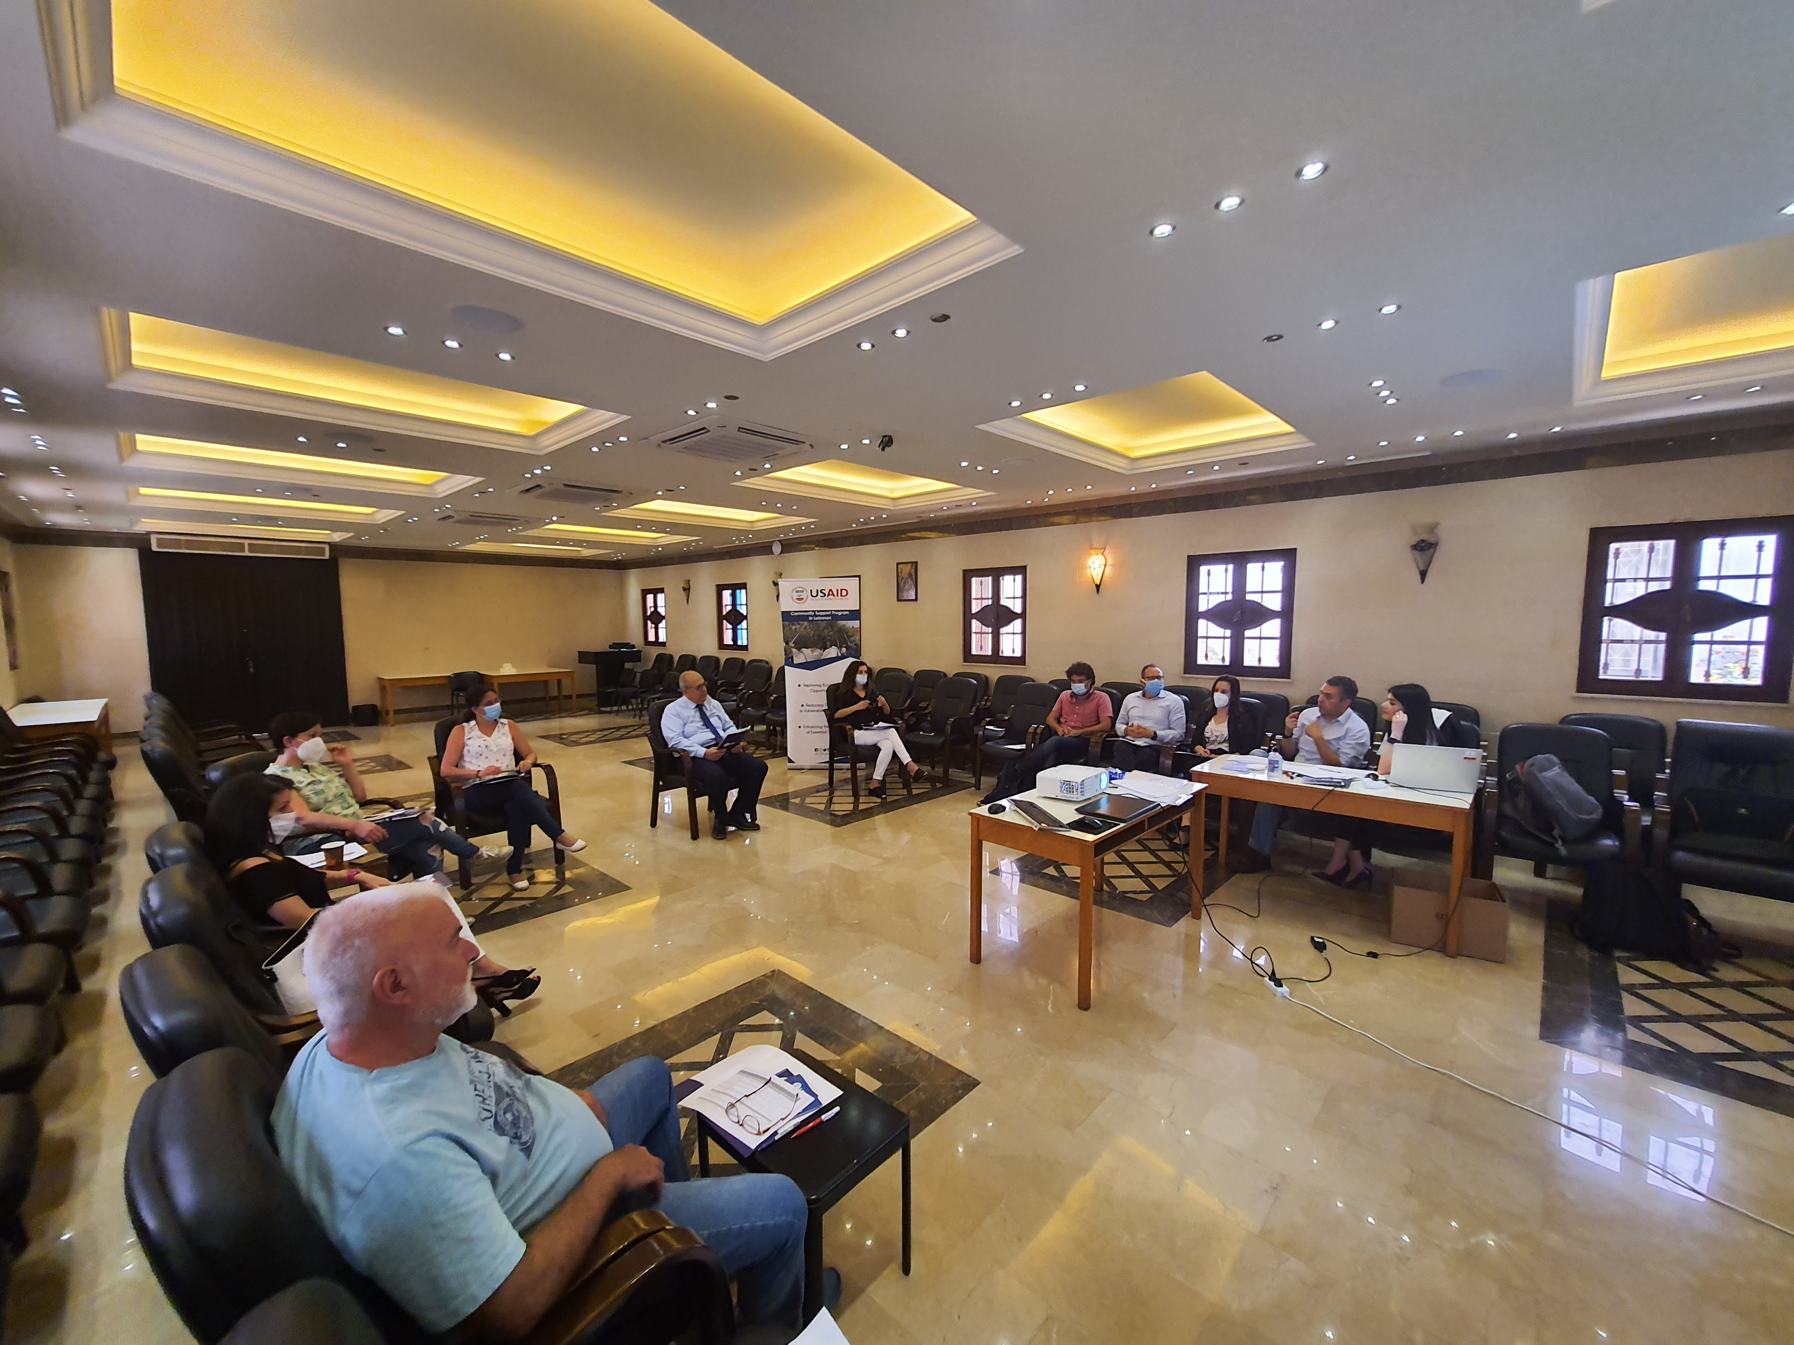
المرحلة الاولى، مرحلة تقييم القدرات الحالية للمؤسسات وتحديد الأولويات:
تقييم قدرات معهد القديس إيليا التقني
14- تموز 2021
الحضور: 7 أشخاص

Slide 21
المرحلة الاولى، مرحلة تقييم القدرات الحالية للمؤسسات وتحديد الأولويات:
تضمنت هذه المرحلة النشاطات التالية:
3 – تحديد أولويات الدعم المؤسساتي المطلوب حسب أهمية التحديات التي حُدّدت في مرحلة التقييم
يمكن تصنيف أولويات المساعدة التقنية المحددة من قبل مؤسسات التعليم والتدريب التقني والمهني بثلاثة محاور:
3. النظام المالي: الرقابة الداخلية والإدارة
إدارة العمليات النقدية
إدارة الأصول
إدارة الرواتب
إدارة المشتريات
2. الموارد البشرية\ القيادة
تطوير الموظفين
إدارة الموظفين
تقييم الأداء
سياسة التوظيف
التخطيط: التخطيط الاستراتيجي
الخطة الاستراتيجية
خطة العمل السنوية

Slide 22
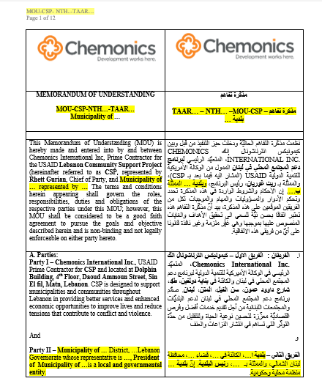
المرحلة الاولى، مرحلة تقييم القدرات الحالية للمؤسسات وتحديد الأولويات:
نتيجة
تطوير، مناقشة وإمضاء مذكرة التفاهم من قبل مؤسسات التعليم الفني والمهني الخاصة
تحديد أسماء ووظائف الأشخاص الذين سيتلقون الدعم التقني ضمن كل محور
تقديم المعلومات المطلوبة حول الأشخاص الذين سيتلقون الدعم التقني ضمن كل محور
صورة عن الهوية، مكان السكن الحالي، رقم الهاتف، البريد الإلكتروني

Slide 23
التدخلات الأساسية لبناء القدرات المؤسساتية لمؤسسات التعليم الفني والمهني الخاصة
ثلاثة مراحل أساسية
المرحلة الأولى : مرحلة تقييم القدرات الحالية للمؤسسات وتحديد الأولويات
المرحلة الثانية : مرحلة تنفيذ نشاطات الدعم التقني من قبل برنامج دعم المجتمع المحلي
المرحلة الثالثة : مرحلة تطبيق السياسات والإجراءات من قبل المؤسسات من أجل تحقيق التطوير المؤسساتي

Slide 24



المرحلة الثانية : مرحلة تنفيذ نشاطات الدعم التقني من قبل برنامج دعم المجتمع المحلي
ستتضمن هذه المرحلة النشاطات التالية:
1 – إجراء تدريبات حول محاور الدعم التقني المختلفة
ستقام هذه التدريبات في بيروت
كحد أقصى ثلاث تدريبات لكل محور
سيحضرها ممثلين من 10 مؤسسات
يتم تنفيذ العديد من الأنشطة والمهام المختلفة المذكورة بشكل متزامن
2 – تطوير وإنتاج لوائح إرشادية تغطي هذه المحاور
3 – إجراء تدريبات وظيفية حول المواضيع التي تم تحديدها من قبل المؤسسات كأولويات
ستقام هذه التدريبات في المؤسسات للأشخاص المعنيين والمُعينين من قبل المؤسسة
تهدف الى تطوير الخطط والسياسات والإجراءات المخصصة لكل مؤسسة بحسب إمكانياتها المؤسساتية الحالية

Slide 25

المرحلة الثانية : مرحلة تنفيذ نشاطات الدعم التقني من قبل برنامج دعم المجتمع المحلي
المطلوب من المؤسسات:
ضرورة التزام الأشخاص المعنيين بتلقي الدعم التقني بما يعني:
حضور جميع الورشات والتدريبات الميدانية المقررة؛
عدم مغادرة الورشة والالتزام ببرنامج بناء القدرات؛
عدم استبدال الأشخاص المنتدبين من قبلكم بأشخاص آخرين حرصاً على مطابقة التدريبات لمؤهلات المستفيدين.
من أجل استمرارية الدعم المقدم يجب تحديد شخصين على الأقل لمتابعة الدعم التقني
يجب مشاركة الهيئتين الإدارية والتنفيذية في النشاطات المتعلقة بالتخطيط الاستراتيجي

Slide 26
التدخلات الأساسية لبناء القدرات المؤسساتية لمؤسسات التعليم الفني والمهني الخاصة
ثلاثة مراحل أساسية
المرحلة الأولى : مرحلة تقييم القدرات الحالية للمؤسسات وتحديد الأولويات
المرحلة الثانية : مرحلة تنفيذ نشاطات الدعم التقني من قبل برنامج دعم المجتمع المحلي
المرحلة الثالثة : مرحلة تطبيق السياسات والإجراءات من قبل المؤسسات من أجل تحقيق التطوير المؤسساتي

Slide 27



المرحلة الثالثة : مرحلة تطبيق السياسات والإجراءات من قبل المؤسسات من أجل تحقيق التطوير المؤسساتي
ستتضمن هذه المرحلة النشاطات التالية:
1 – تنفيذ السياسات والإجراءات والخطط المطورة من قبل دعم المجتمع المحلي
تقديم الأدلة التي تثبت تطبيق السياسات والإجراءات والخطط المطورة
تٌعتبر هذه المرحلة الأهم من أجل تأمين النتيجة المرجوة وتطوير القدرات المؤسساتية
خلال هذه المرحلة سيوفر فريق برنامج دعم المجتمع المحلي الدعم المطلوب من خلال الزيارات الميدانية

Slide 28

فريق العمل

Slide 29


فريق العمل
من برنامج دعم المجتمع المحلّي
فريق عمل مشروع الدعم التقني وبناء القدرات في بيروت
منسّق/ة مشروع الدعم التقني وبناء القدرات في المناطق
مساعدي منسّق/ة مشروع الدعم التقني وبناء القدرات في المنطقة المشاركة
خبراء الدعم التقني
دور فريق عمل
الدعم التقني ومتابعة العمل يومياً
من المؤسسات
فريق عمل يضم أقلّه
  شخصين لكل موضوع/محور
  المدير التنفيذي
  الهيئة الإدارية عند الحاجة (لمراجعة الإجراءات والموافقة عليها والمشاركة في تطوير الخطة الاستراتيجية)
دور فريق عمل
متابعة العمل والخضوع للتدريبات حسب الخطة / مذكرة التفاهم
التأكد من تطبيق السياسات والإجراءات والخطط المطورة

Slide 30

التحضيرات الحالية

Slide 31

التحضيرات
تم توظيف خبير الموارد البشرية: التدريب الأول حول الموارد البشرية سيقام قريباً
تم إطلاق مناقصة لتحديد واختيار مورد الخدمة المسؤول عن الدعم التقني للمحاور الأخرى
تم تحضير مذكرات التفاهم: سيقوم الموظفون الميدانيون بزيارة المؤسسات من أجل:
  مناقشة مذكرات التفاهم والمصادقة عليها
  أخذ أسماء ومعلومات حول الأشخاص المُعينين من قبل المؤسسة لمتابعة كل محور

Slide 32


المدة الزمنية لتنفيذ هذا الدعم المؤسساتي لمؤسسات التعليم الفني والمهني الخاصة هي:
سنة واحدة
اللغة المعتمدة للتدريبات هي اللغة العربية

Slide 33


أسئلة/أجوبة

Slide 34



!
INFO@CSPLEBANON |
CSP LEBANON.ORG |
@CSPLEBANON

